Slide 1
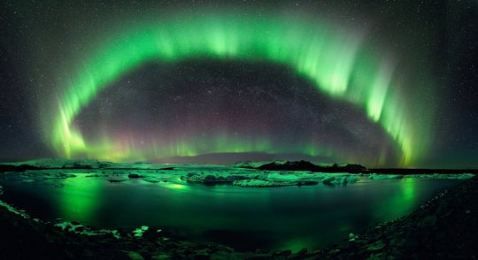
ივ. ჯავახიშვილის სახელობის თბილისის სახელმწიფო უნივერსიტეტი ზუსტ და საბუნებისმეტყველო მეცნიერებათა ფაკულტეტი თემის დასახელება : “პოლარული ნათება” მომხსენებელი: მაგდა სვანიძე პროფესორი: მერაბ გოგბერაშვილი თბილისი
2016 წ.
2016 წელი

Slide 2
თემის მიზანი:
ჩემი მიზანია, რომ ავხსნა ავრორალური(პოლარული) ნათება შტიორმერის თეორიის მიხედვით და ვაჩვენო მუხტის მოძრაობა მისი შედეგების საფუძველზე.

Slide 3
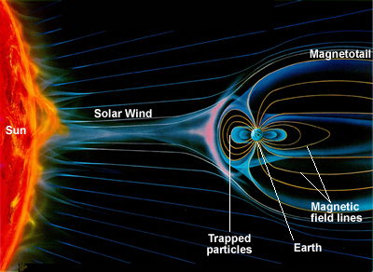
პოლარული ნათება
პოლარულ ნათებათა მიზეზად, შტიორმერის მიხედვით, შეიძლება წარმოვიდგინოთ მუხტების მოძრაობა ატმოსფეროს მაღალ ფენებში დედამიწის მაგნიტური ველის ზემოქმედების პირობებში.

Slide 4
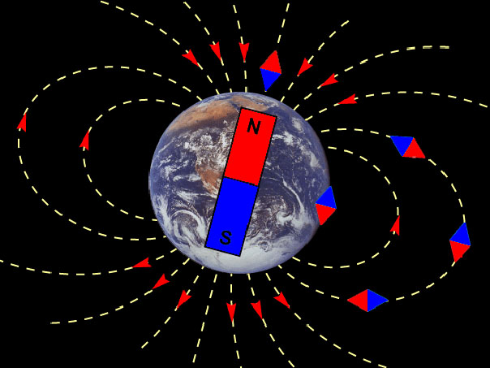
დედამიწის მაგნიტოსფერო

Slide 5
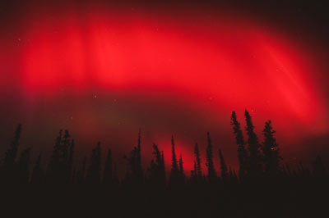
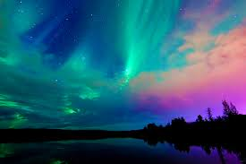
მზეზე წყალბადის ჰელიუმად გარდაქმნის შედეგად მზე გარემო სივრცეში დიდი სისწრაფით გამოსტყორცნის ელქტრონების მძლავრ ნაკადს. ეს ელექტრონები შემოიჭრებიან რა დედამიწის ატმოსფეროს მაღალ ფენებში, სადაც ჰაერი ძლიერ გაიშვიათებულია, სხვადასხვა გაზის მოლეკულებთან დაჯახებით წარმოშობენ პოლარულ ნათებას. დედამიწის მაგნიტური ველი იჭერს მზიდან გამოტყორცნილ ნაკადს და პოლუსებისკენ აჩქარებს. აქ ისინი ეჯახებიან ატმოსფეროში არსებულ გაზებს და შედეგად ხდება ნათება.

Slide 6
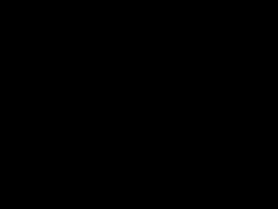
პოლარული ციალი-ვიდეო

Slide 7
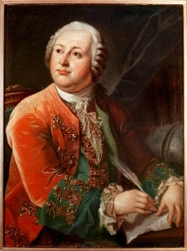
პოლარული ნათება დაიკვირვება ჩრდილო და სამხრეთ ნახევარსფეროების პოლარულ სარტყელებში. ნათების ფერი, სიკაშკაშე და ფორმა სწრაფად იცვლება. პირველად ნათების მეცნიერული ახსნა მოგვცა რუსმა მეცნიერმა ლომონოსოვმა, მან დაადგინა რომ ეს მოვლენა ატმოსფეროს მაღალ ფენებში დედამიწის ზედაპირიდან 150 კმ-ზე, ძლიერ გაიშვიათებულ ფენებში წარმოიშვება.

Slide 8
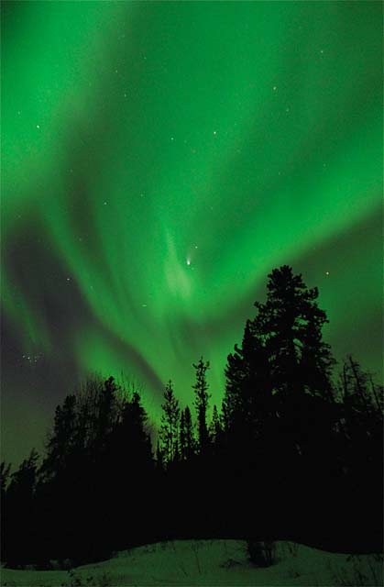
რა იწვევს ნათებას?
პლაზმური ფენის ენერგეტიკური ნაწილაკების ატმოსფეროს ზედა ფენებთან შეჯახებით, ხდება მისი შემადგენელი გაზების ატომების და მოლეკულების აგზნება. სწორედ აგზნებული ატომების ხილულ დიაპაზონში გამოსხივებაა პოლარული ნათება.

Slide 9
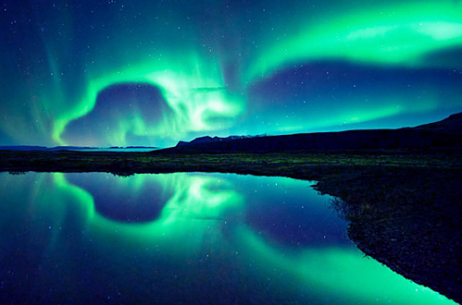
პოლარულ ნათებათა სპექტრები
ამ ნათების სპექტრი დამოკიდებულია პლანეტის ატმოსფეროზე. დედამიწისთვის ყველაზე ელვარე ჟანგბადისა და აზოტის ატომების ხილული დიაპაზონის გამოსხივებაა. ატმოსფეროში სხვა და სხვა გაზი სხვა და სხვა ფერის ნათებას იწვევს. მაგ : ნეონი და აზოტი- წითელ ფერს ასხივებს, ხოლო ატომური ჟანგბადი- მწვანეს.

Slide 10
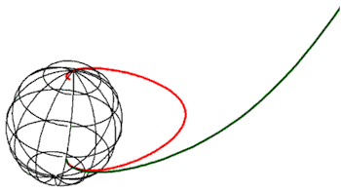
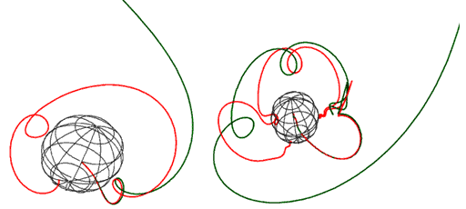
ნაწილაკის მოძრაობა გემოაგნიტურ ვერლში
დამუხტულ ნაწილაკებს მაგნიტურ ველში მოძრაობისას ძალიან რთული ხასიათი აქვთ, განსაკუთრებით დაბალი ენერგიებისთვის. განვიხილოთ ენერგიების მიხედვით ნაწილაკის მოძრაობა მაგნიტურ ველში. ნახაზზე ნაჩვენებია ნაწილაკების წყვილი და მათი მოძრაობათა ტრაექტორიები, როცა მათი ენერგიები ოდნავ განსხვავდება.
თუმცა წითელი ნაწილაკის ტრაექტორია მოხვდა დედამიწაზე, მეორე ნაწილაკის(მწვანე) ტრაექტორია მიდის მაგნიტოსფეროს საზღვრისკენ. ნახაზებზე განხილულია ნაწილაკების მოძრაობის ტრაექტორიები სამი შემთხვევისთვის, როდესაც ენერგიას შეესაბამება შემდეგი მნიშვნელობები -12 (მევ); 9 (მევ); 2.6 (მევ).

Slide 11



შტიორმერის თეორიის ძირითადი არსი
განვიხილოთ m მასისა და e მუხტის მქონე ნაწილაკი, რომელიც v სიჩქარით მოძრაობს დიპოლურ მაგნიტურ ველში. დავწეროთ ამ შემთხვევისთვის მოძრაობის განტოლება.
მაგნიტურ ველში მოძრაობისას ძალა(ლორენცის) რომელიც მუხტზე მოქმდებს არის მისი გადაადგილების მათობული. ამიტომ მისი E კ.=0 ს, შესაბამისად V=const, ჩავთვალოთ რომ

Slide 12




ცილინდრულ კოორდინატებზე გადასვლა
*****
სიჩქარის მდგენელებია
თუ მაშინ სიჩქარის კვარდატისთვის გვექნება, ახალი ც ცვლადებით

Slide 13




შტიორმერის რადიუსი
ამ თეორიაში ყველაფერი მოცემულია სწორედ ამ რადიუსის ერთეულებში
შემოვიტანოთ აღნიშნვნა (უგანზ. მანძ.)
გავყავით Cst-ზე, სადაც გამა რაღაც მუდმივი სიდიდეა.

Slide 14



უგანზომილებო ცვლადებზე გადასვლა
შტიორმერმა შემოიტანა ახალი ცვლადი -
(*) - გამოსახულებაში გადავიდეთ უგანზომილებო ცვლადებზე გავყოთ m-ზე და v -ზე. მივიღებთ
იმიტომ გავდივართ უგანზომილებო ცვლადებზე, რომ მივიღოთ ის გამოსახულება რომლის მოდელირებაც გვინდა.

Slide 15



ენერგიის ფორმულა
შემოვიტანოთ აღნიშვნა :
(1) -დან გამომდინარე ამ აღნიშვნის გათვალისწინებით შეგვიძლია დავწეროთ
ეს ყველაფერი
ავღნიშნოთ Q-თი. რომელიც არის Eკ.-ენერგია. (....) სისტემის ამოხსნის შემდეგ მივიღებთ საბოლო ფორმულას ენერგიისათვის. ამ განტოლებას ვხსნით ანალიზურად მათლაბში. -ს შეცვლით იცვლება Qკ. ენერგიაც

Slide 16
ნახაზზე ნაჩვენებია შტიორმერის აკრძალული და ნებადართული ზონები დამუხტული ნაწილაკებისათვის, რომლებიც დიპოლურ მაგნიტურ ველში მოძრაობენ სხვადასხვა -სთვის.

Slide 17
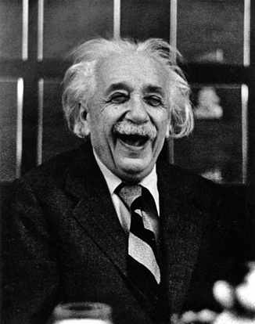
გმადლობთ ყურადღებისთვის!

